Slide 1
Amstelhaege
07-12-2018
Corné Heijnen, Coen Mol en Eveline Tiekink
Lekker Oké
Notes:
Plaatje vrijstand uitleggen
Kaartje huizen in de inleiding
Formule voor het uitrekenen van de state space
Wetenschappelijk artikel volgorde
Experimentjes hilclimber laten zien
Proberen uit vakjargon te blijven en het te generaliseren

Slide 2
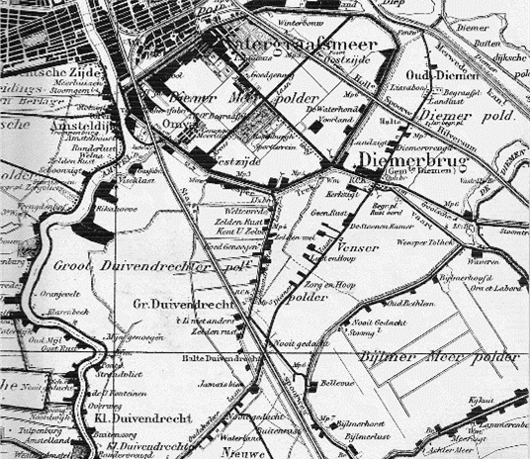
Inhoud
Inleiding
Algoritmes
Random
Greedy
Dept first
Hillclimbeer
Doelen voor week 7
Slot

Slide 3
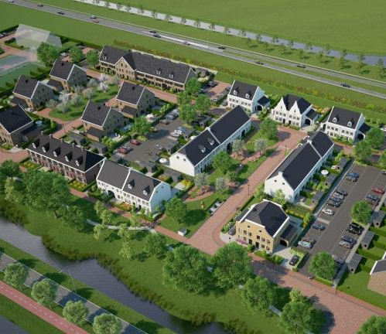
Inleiding
Nieuwe woonwijk
20, 40 en 60-huizenvariant
Probleemdefinitie
Opdracht

Slide 4
Theorie
Lower Bound: €7.215.000
Minimale vrijstand
Upper Bound: €163.029.000
Alle vrijstand maximaal gebruiken voor maisons
Toestandsruimte (Constraint Relaxation)
Minimale vrijstand niet in acht genomen
Geen water
Grid vorming
2.57 * 10⁸⁷
Constraint optimization

Slide 5
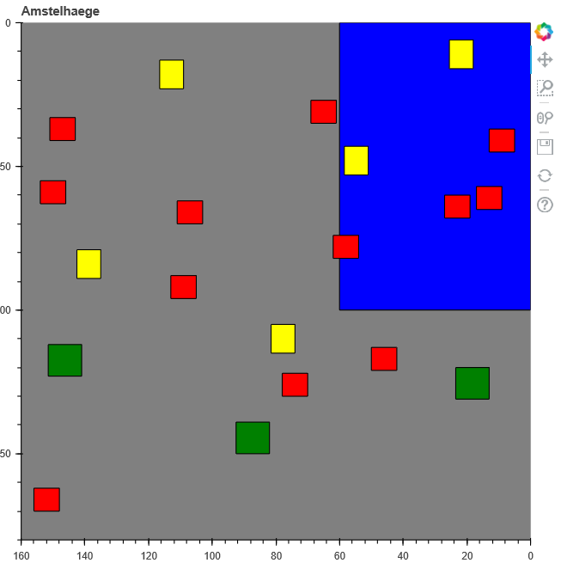
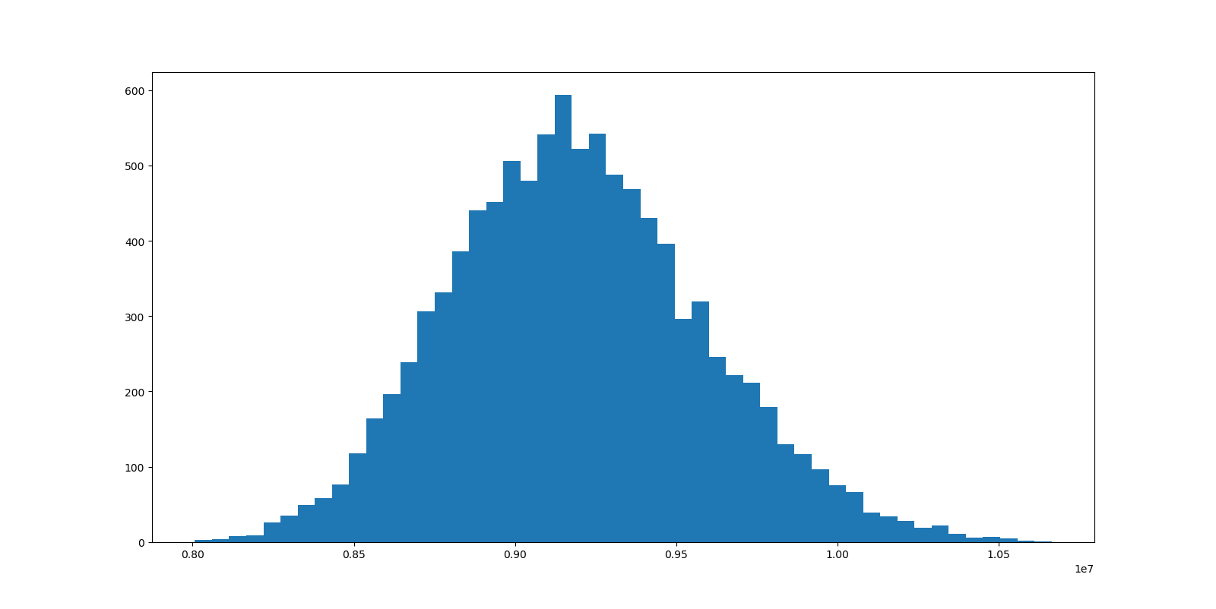
Random algoritme
9042851,744
8 - 10,7M (10K runs)

Slide 7
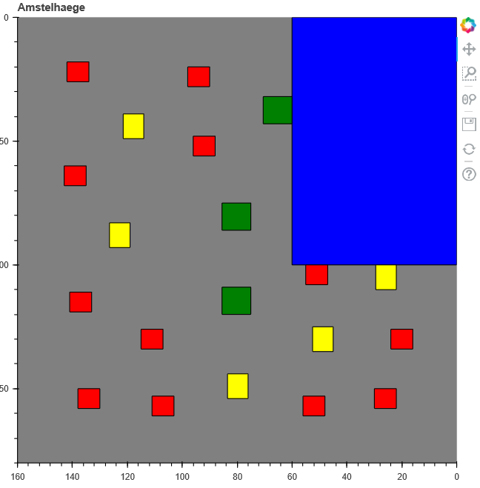
Greedy algoritme
1 voor 1 huis plaatsen
Meest optimale plek voor het te kiezen huis
Houdt geen rekening met eerdere huizen

Slide 8
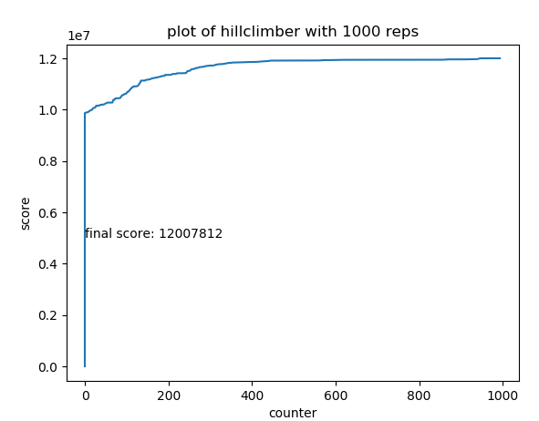
Hillclimber algoritme
Plaatje van een visualisatie
Opbrengst
Beste van a randoms
Ieder coördinaat verplaatsen van random –b tot +b
Bewaren indien beter
Proces c keer herhalen
a = 10, b = 3, c = 1000 (initial score 9652477
(nieuw eindcriterium?)

Slide 9
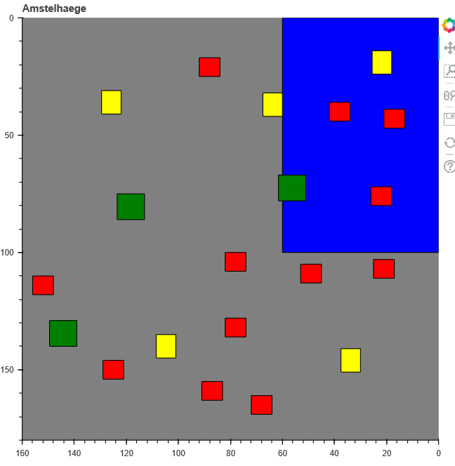

Slide 10
Doelen voor week 7
Depth first
Waterfunctie
Alle algoritmes voor alle huizenvarianten
Depth first meerdere oplossingen genereren
Lay out & opbouw code perfectioneren

Slide 11
Slot
Alle algoritmes optimalizeren
20-, 40-, 60-huizenvariant
Perfectie

Slide 12
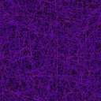
Bedankt!
Corné Heijnen, Coen Mol en Eveline Tiekink
Lekker Oké
Notes:
Kerstmuziek!!!!!!!!!!!!!!!!!!!!!!!!

